Slide 1




ỦY BAN NHÂN DÂN QUẬN LONG BIÊN
TRƯỜNG TIỂU HỌC ĐÔ THỊ VIỆT HƯNG
BÀI GIẢNG ĐIỆN TỬ
KHỐI 3
MÔN: HĐTN

Slide 2






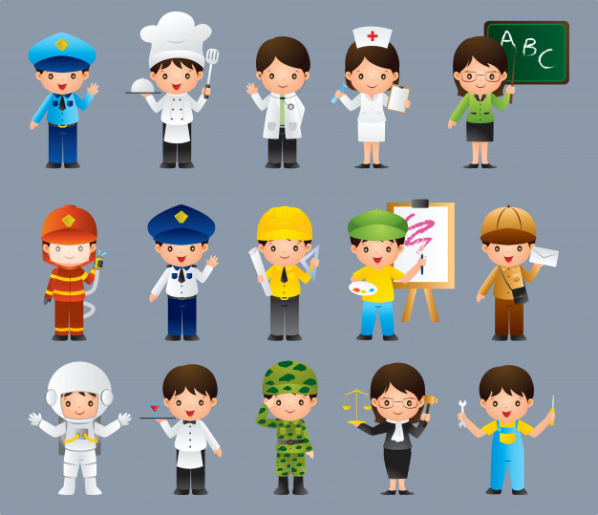

Tuần 2
Hoạt động trải nghiệm

Slide 3







Slide 4

Luật chơi:
4 bạn đại diện của 4 tổ lần lượt lên trên bảng làm động tác cơ thể để thể hiện một hoạt động mình thích nhất. Các bạn dưới lớp sẽ giơ tay đoán xem đó là hoạt động gì.

Slide 5


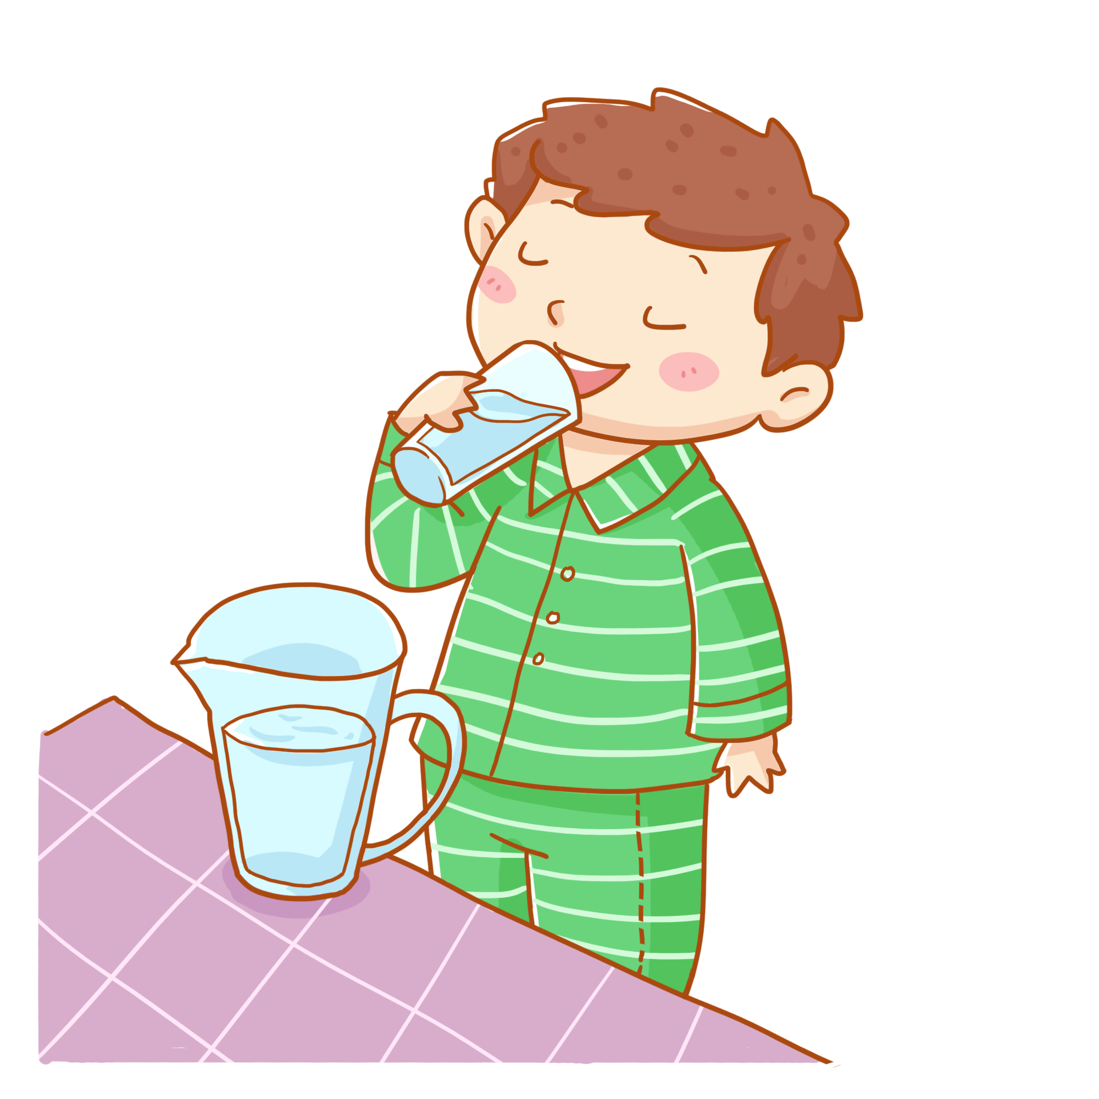

Tớ thích uống nước ngọt

Slide 6


Slide 7

1. Chia sẻ sở thích của em

Slide 8
Suy nghĩ về các sở thích của mình và chia sẻ các
sở thích đó với các bạn

Slide 9




Chia sẻ
Nhận xét

Slide 10

Mỗi người đều thích làm một việc hoặc một số việc nào đó. Điều ấy tạo nên sở thích của mỗi con người.

Slide 11


Slide 12
2. Tạo hình sản phẩm
những sở thích của em

Slide 13

Trình bày các sở thích của em trên một hình vẽ em yêu thích (bông hoa, ngôi sao, con vật,...) để giới thiệu với các bạn.
Trưng bày sản phẩm của em theo tổ.
Đọc sách
Du lịch
Nghe nhạc
Đá cầu
Xem tivi

Slide 14

Giới thiệu sản phẩm trước lớp

Slide 15


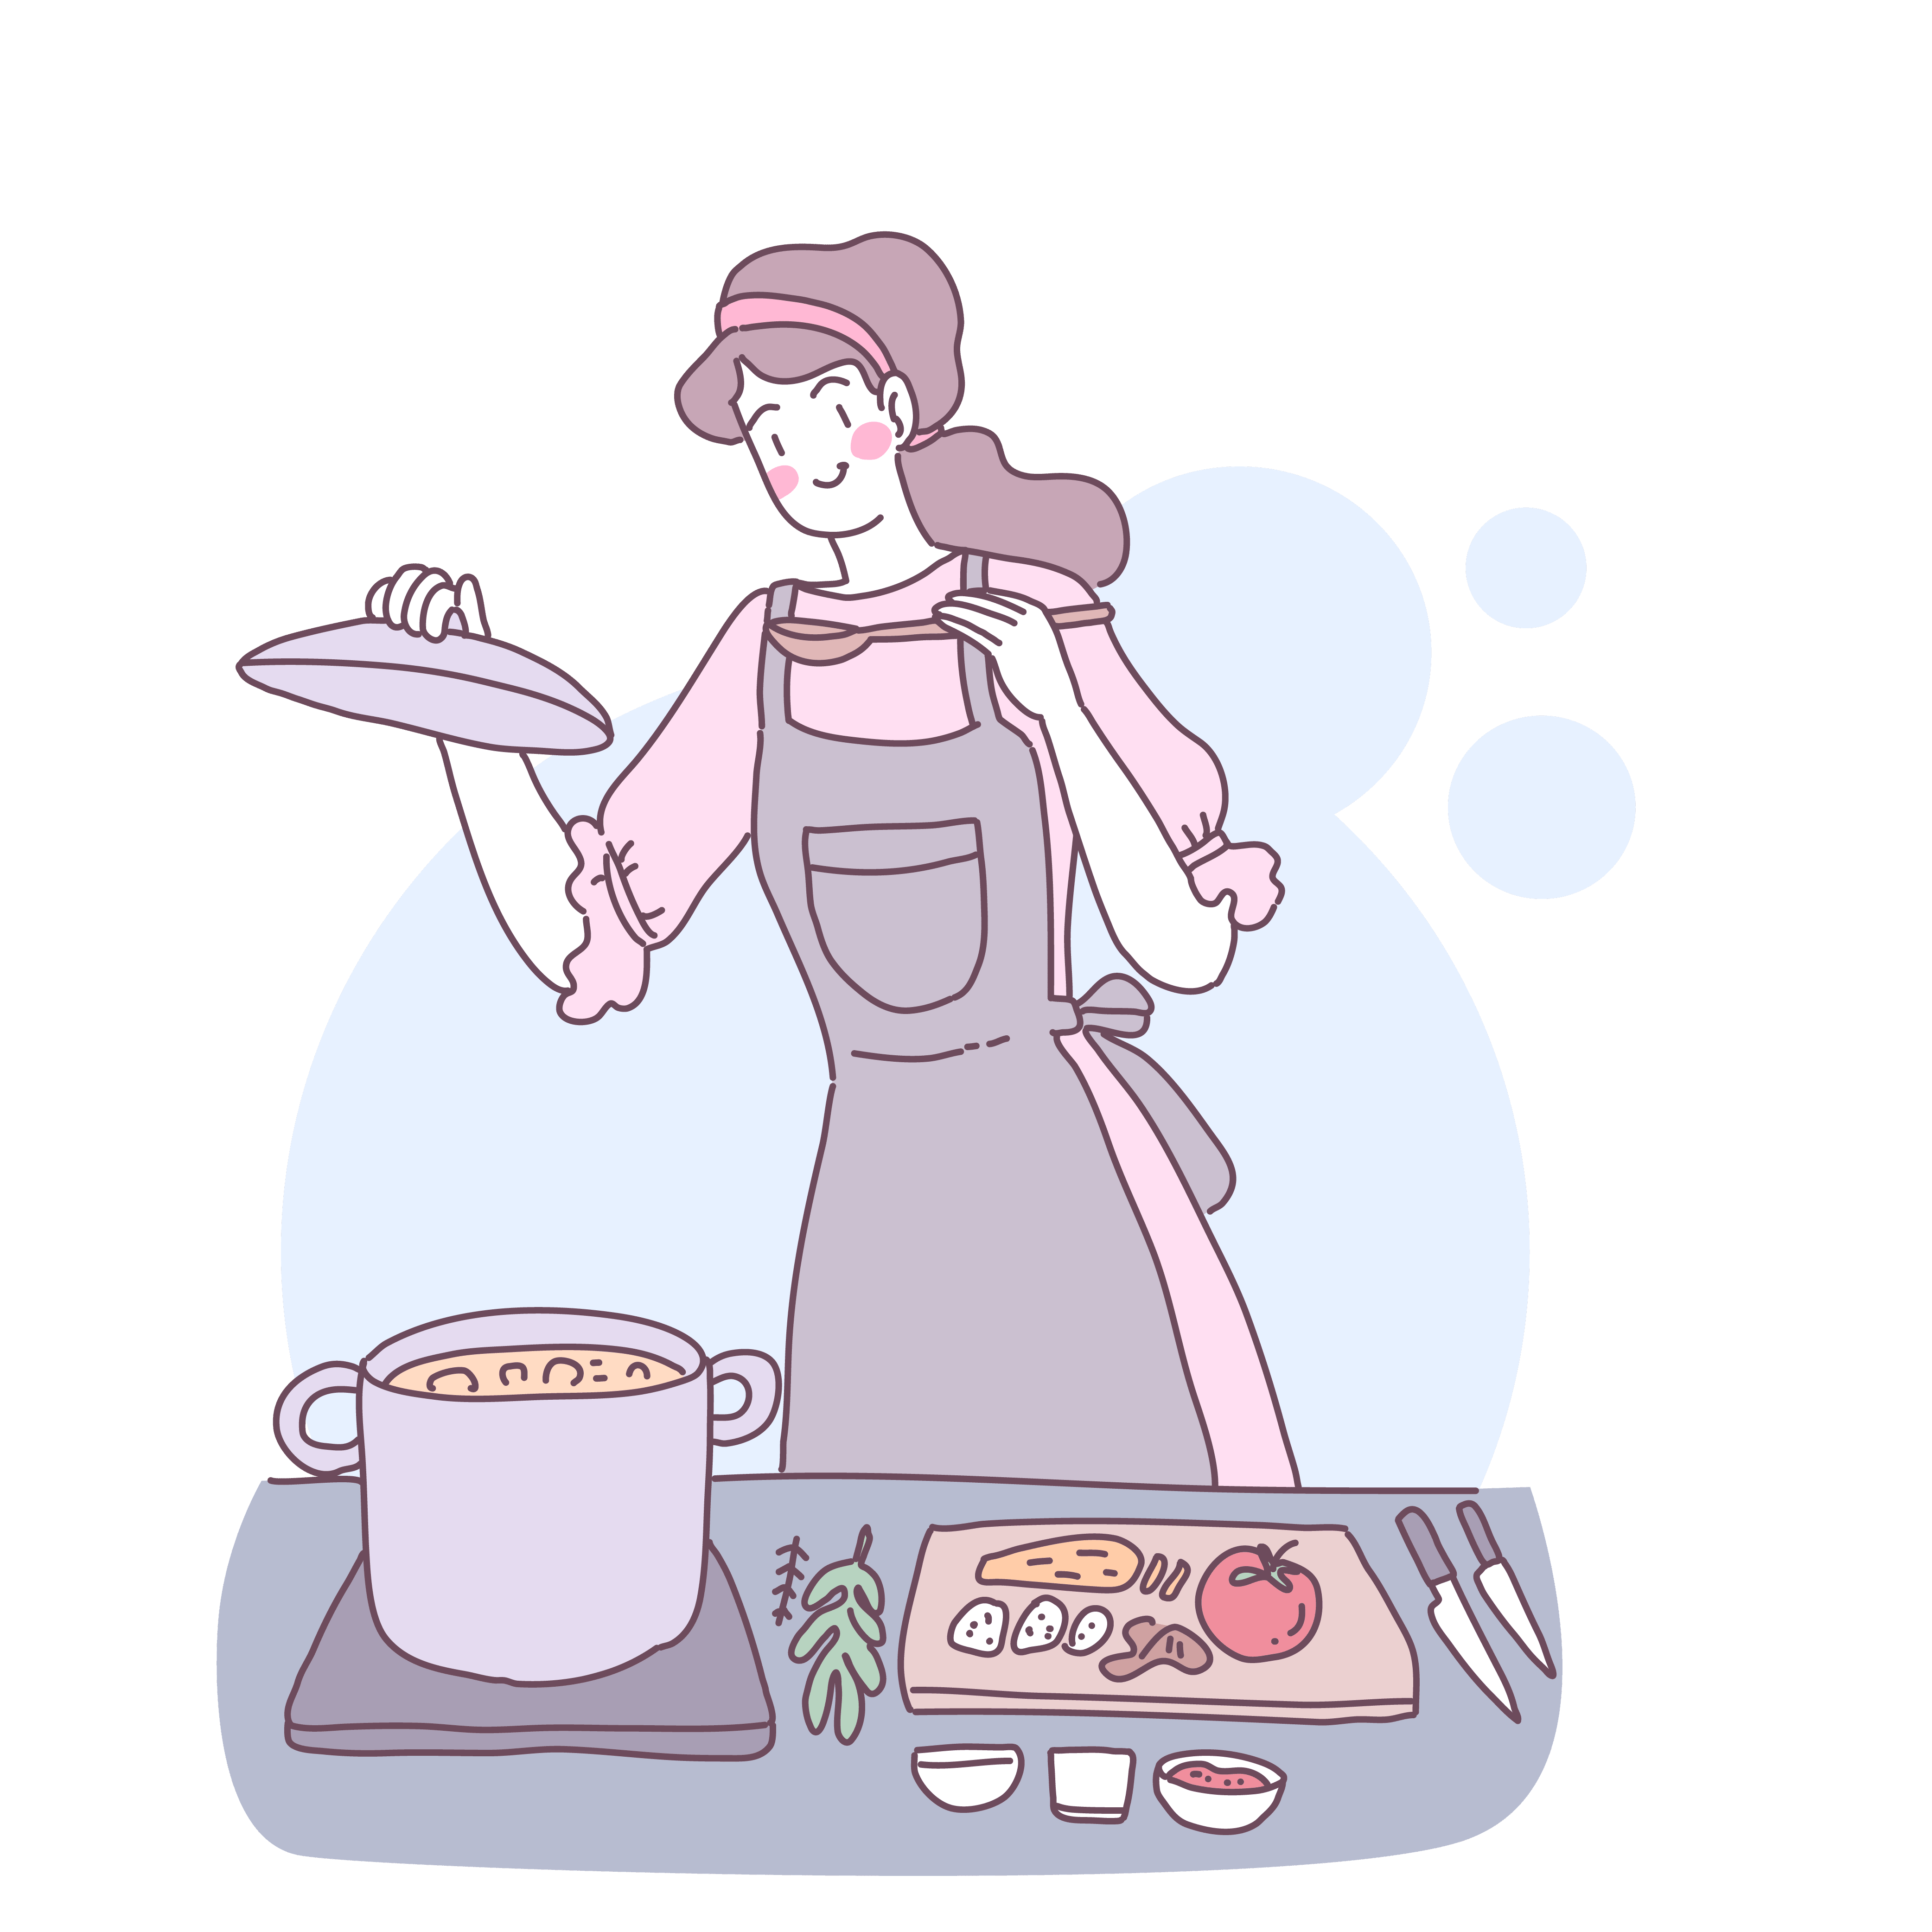


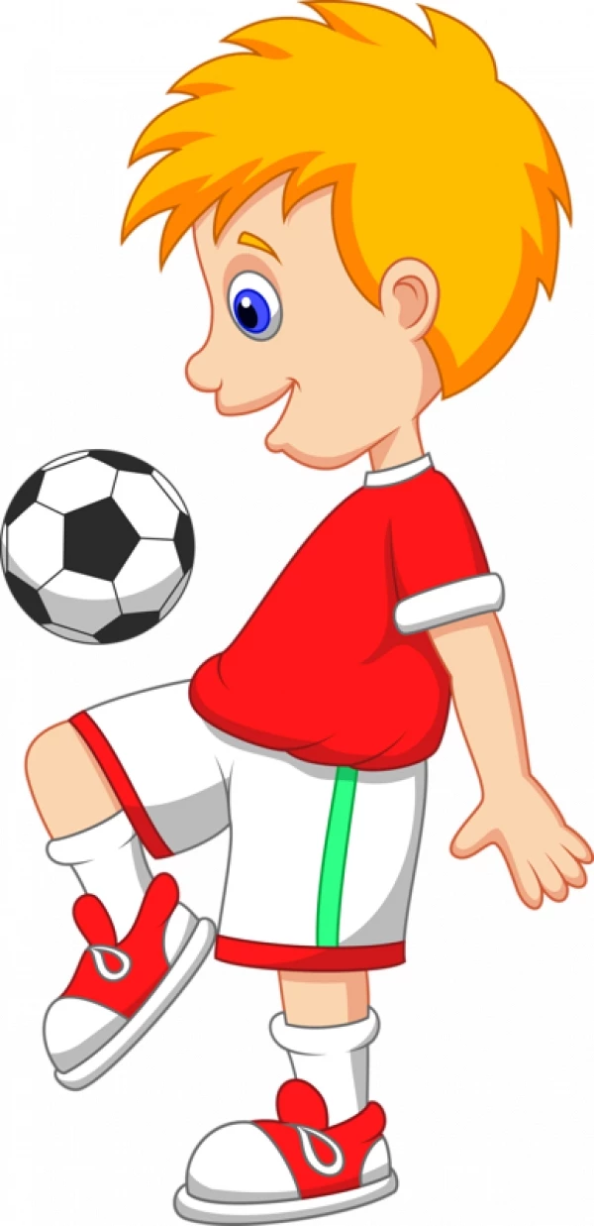

Trò chơi:
1
2
3
ĐỐ BẠN sở thích gì
4
5
6
Nấu ăn
Đá bóng
Bơi lội
Du lịch
Đọc sách
Xem phim

Slide 16


Tạm biệt và
hẹn gặp lại.

